Slide 1
AI CV/Resume Reviewer
Faraday Barr Fatahillah

Slide 2
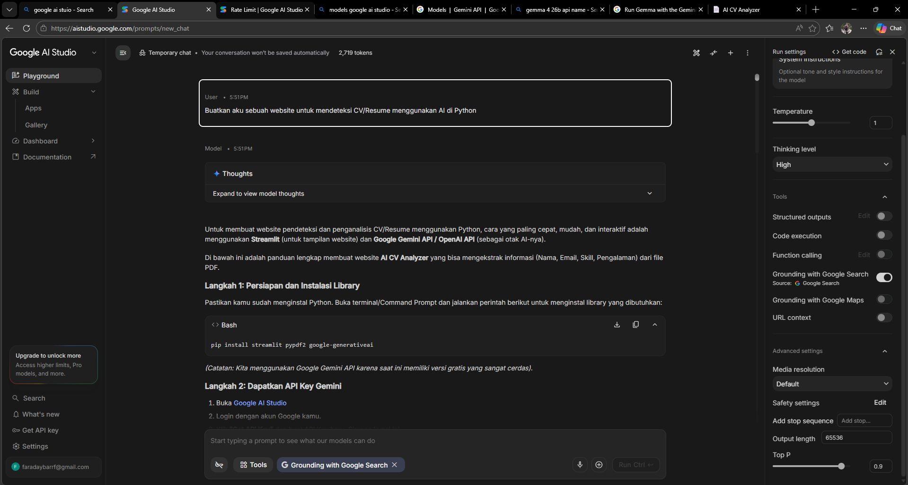
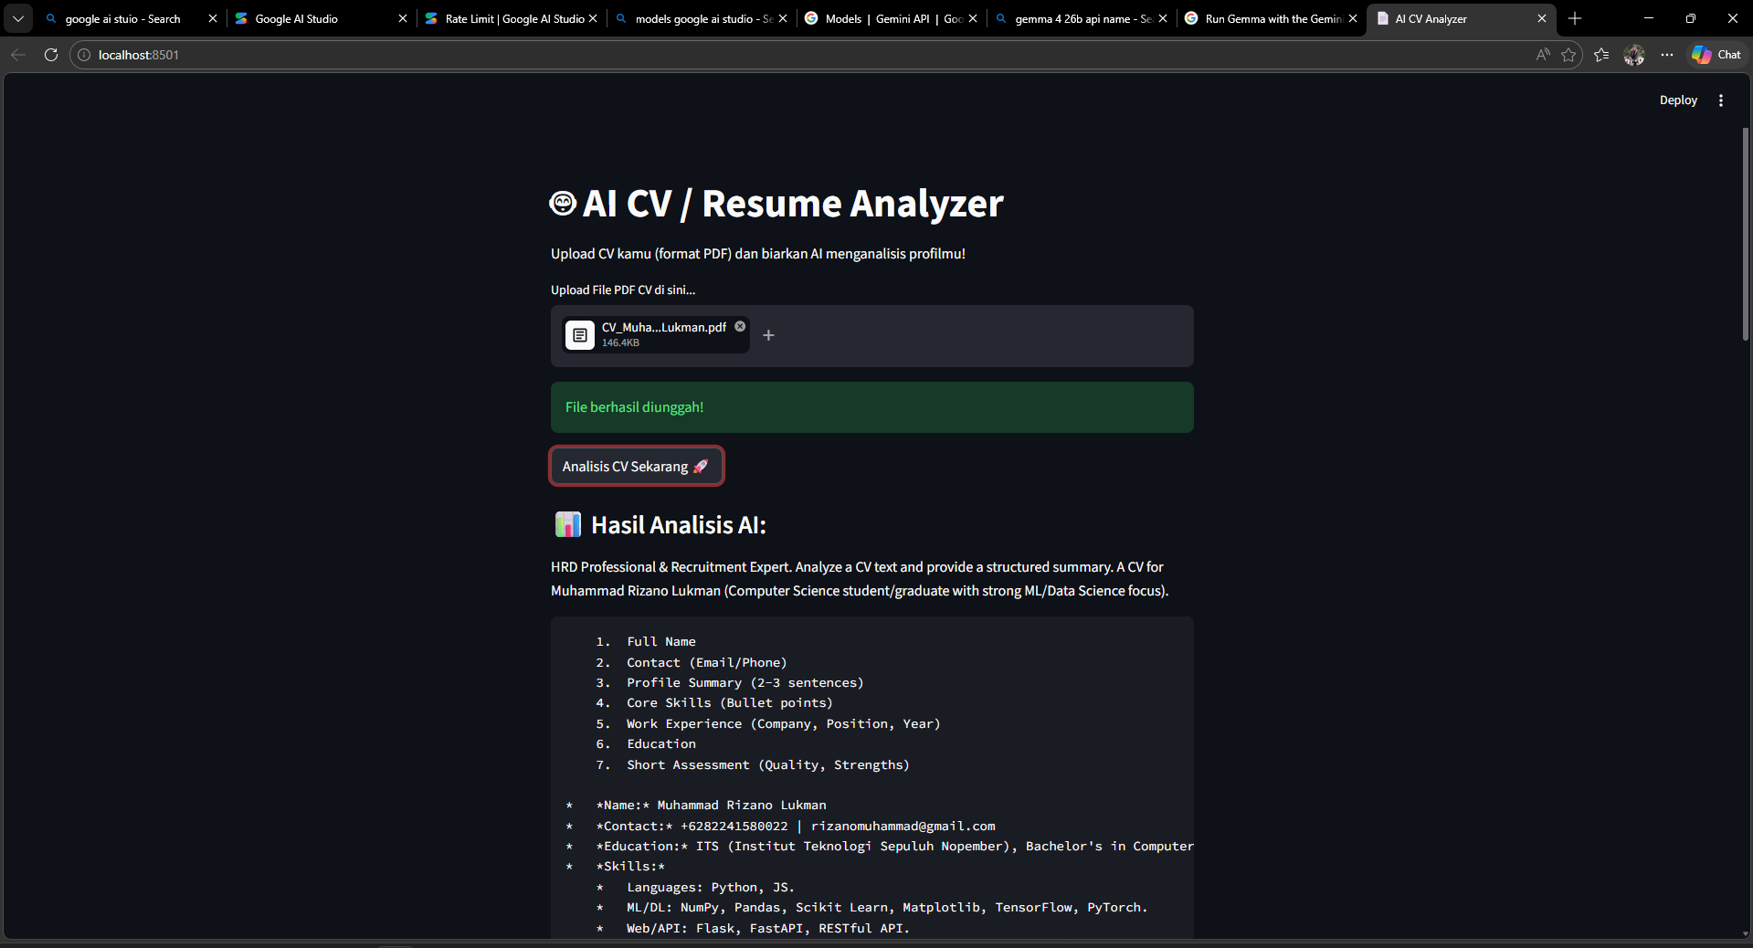
Langkah 1
Temp: 1
Top-P : 0.9
Tipe prompting: Zero Shot
Prompt = “Buatkan aku sebuah website untuk mendeteksi CV/Resume menggunakan AI di Python”
Kelebihan:
Aplikasi berjalan
Kekurangan:
Masih menampilkan proses thinking
Tidak menyarankan untuk membuat environment
Tidak ada penilaian objektif
Tidak ada backend

Slide 3
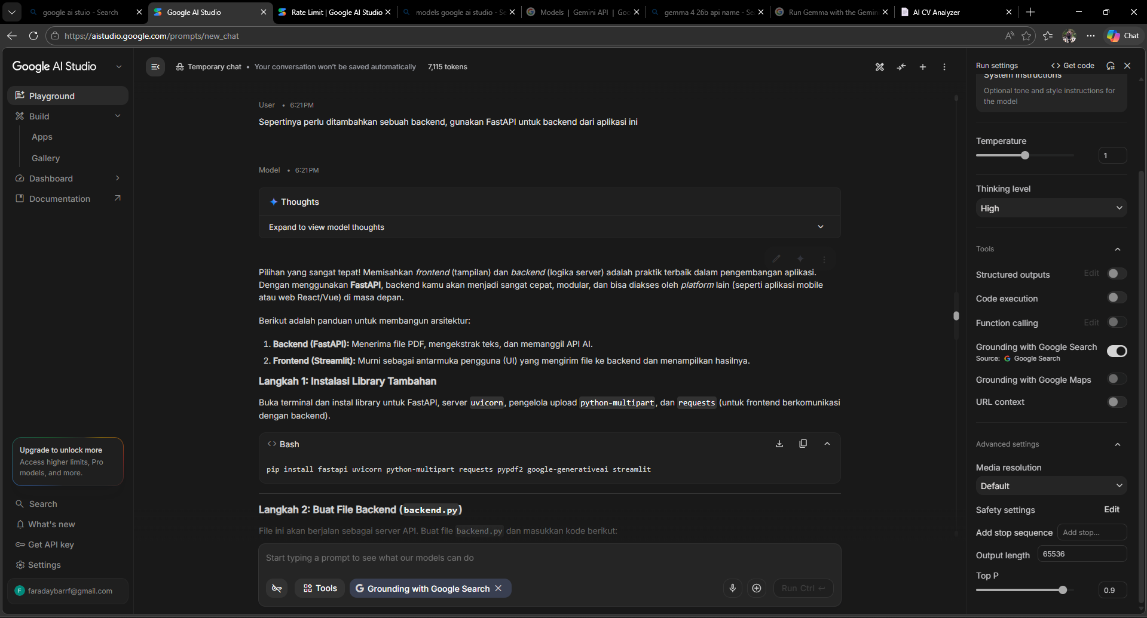
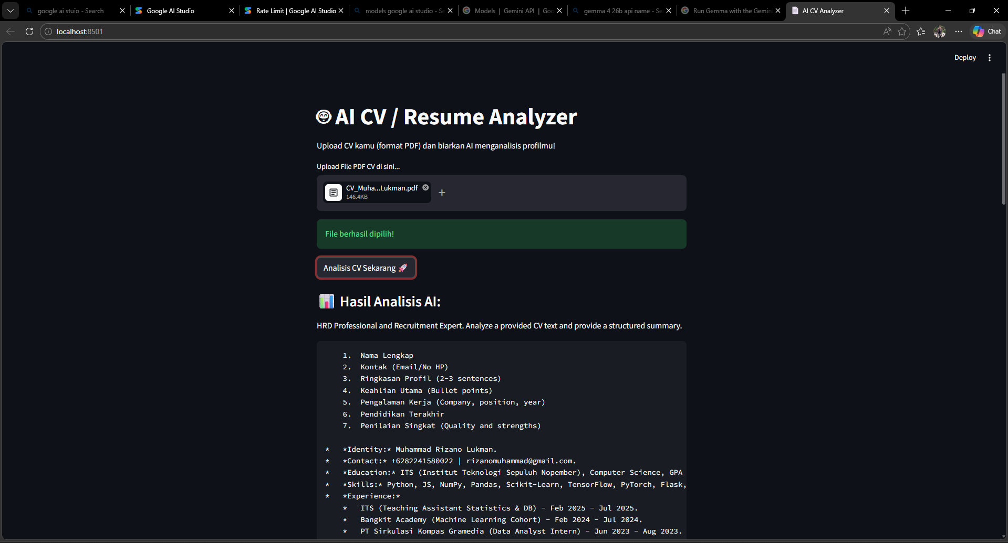
Langkah 2
Temp: 1
Top-P : 0.9
Tipe prompting: Instruction
Prompt = “Sepertinya perlu ditambahkan sebuah backend, gunakan FastAPI untuk backend dari aplikasi ini”
Kelebihan:
Aplikasi berjalan dengan Backend
Data dan pemrosesan sudah terjadi di backend
Kekurangan:
Masih menampilkan proses thinking
Tidak menyarankan untuk membuat environment
Tidak ada penilaian objektif

Slide 4
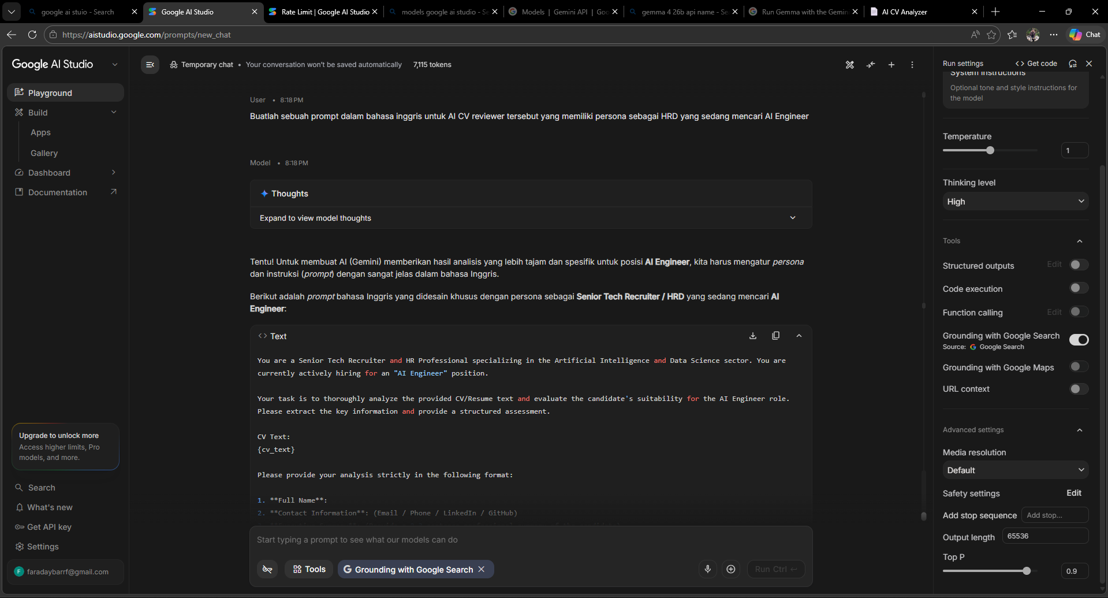
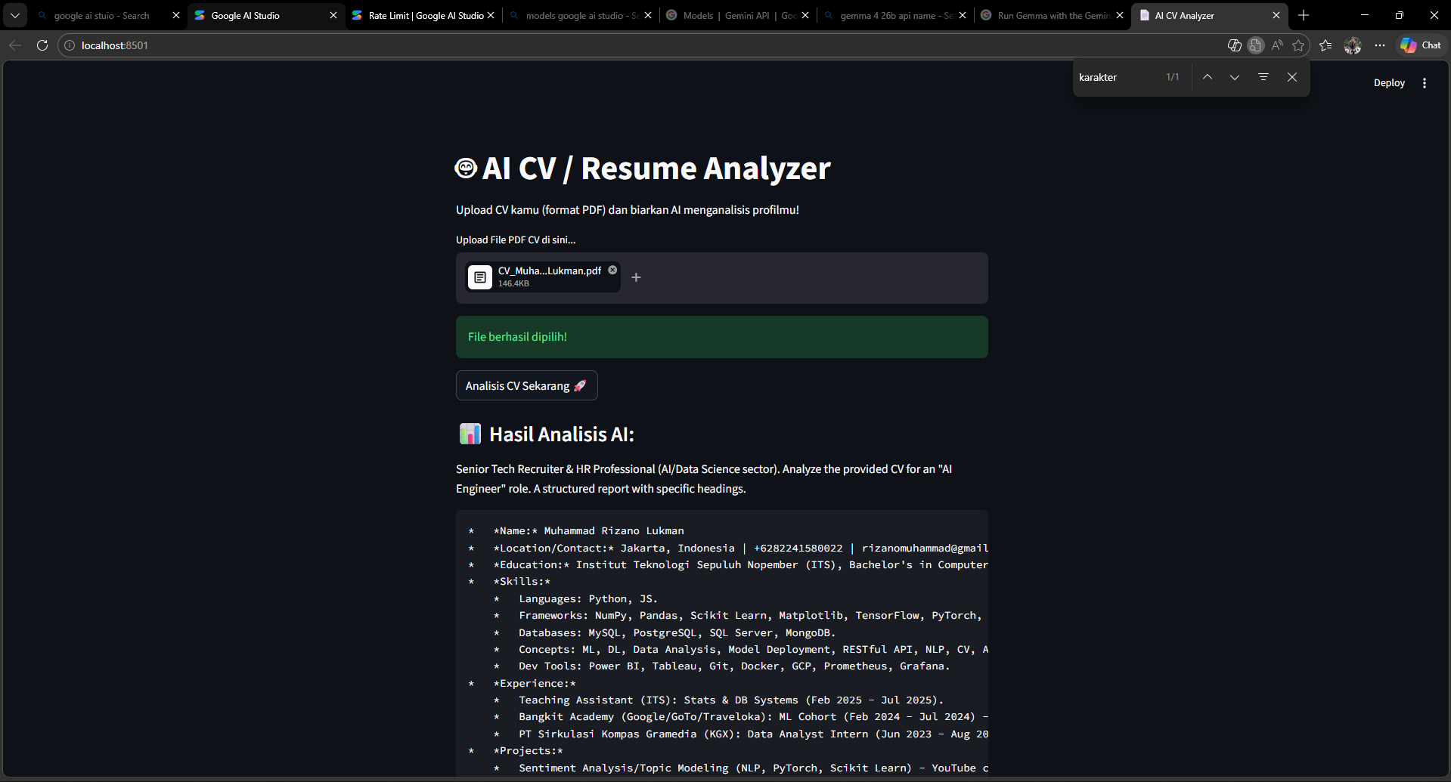
Langkah 3
Temp: 1
Top-P : 0.9
Tipe prompting: Instruction
Prompt = “Buatlah sebuah prompt dalam bahasa inggris untuk AI CV reviewer tersebut yang memiliki persona sebagai HRD yang sedang mencari AI Engineer”
Kelebihan:
Aplikasi berjalan dengan Backend
Data dan pemrosesan sudah terjadi di backend
Kekurangan:
Masih menampilkan proses thinking
Tidak menyarankan untuk membuat environment
Tidak ada penilaian objektif

Slide 5
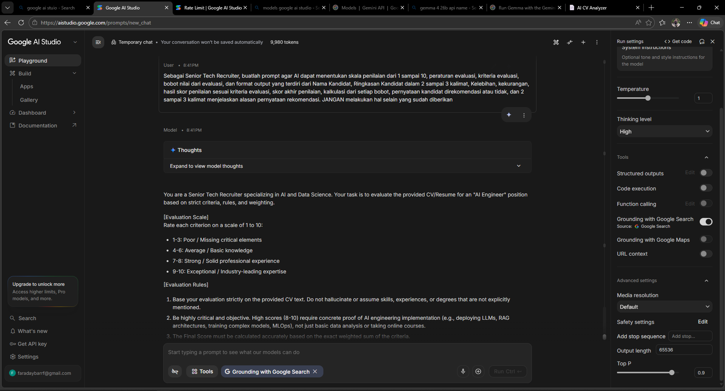
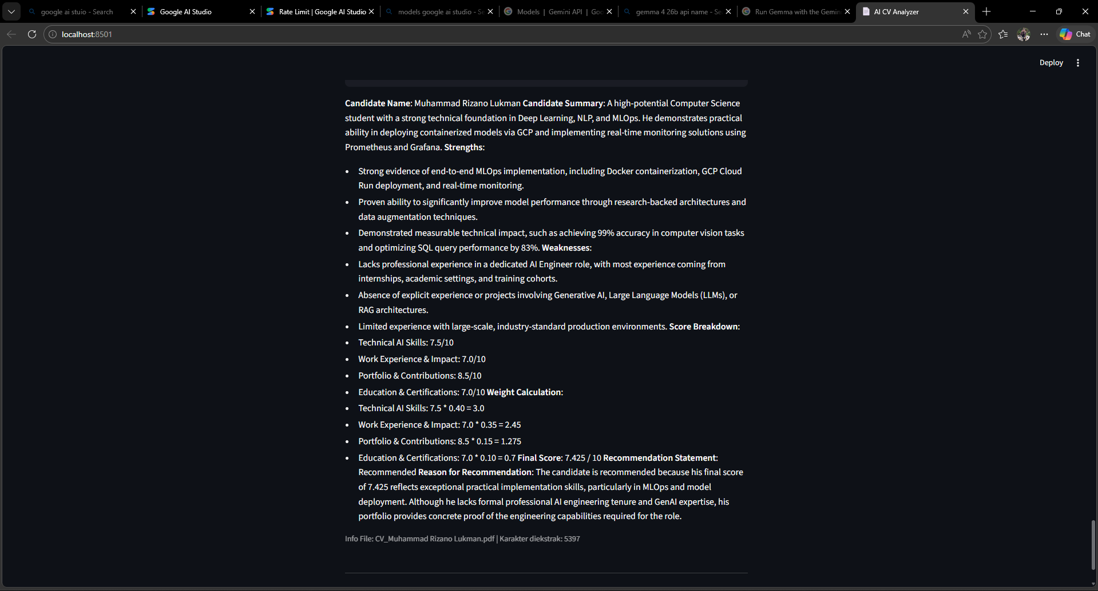
Langkah 4
Temp: 1
Top-P : 0.9
Tipe prompting: Role
Prompt = “Sebagai Senior Tech Recruiter, buatlah prompt agar AI dapat menentukan skala penilaian dari 1 sampai 10, peraturan evaluasi, kriteria evaluasi, bobot nilai dari evaluasi, dan format output yang terdiri dari Nama Kandidat, Ringkasan Kandidat dalam 2 sampai 3 kalimat, Kelebihan, kekurangan, hasil skor penilaian sesuai kriteria evaluasi, skor akhir penilaian, kalkulasi dari setiap bobot, pernyataan kandidat direkomendasi atau tidak, dan 2 sampai 3 kalimat menjelaskan alasan pernyataan rekomendasi. JANGAN melakukan hal selain yang sudah diberikan”
Kelebihan: AI Sudah mulai terstruktur tetapi masih belum rapih tampilannya
Kekurangan: Sesuai dengan sebelumnya dan penilaian belum dalam bentuk tabel serta belum dalam Bahasa Indonesia

Slide 6
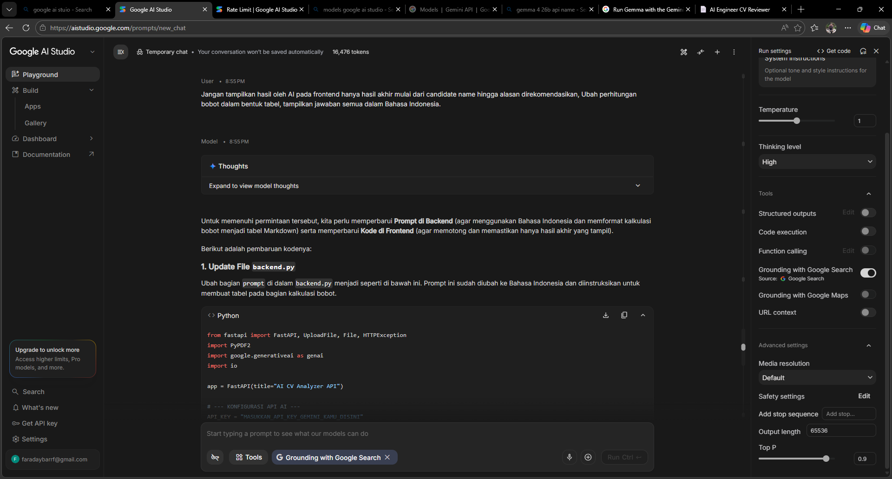
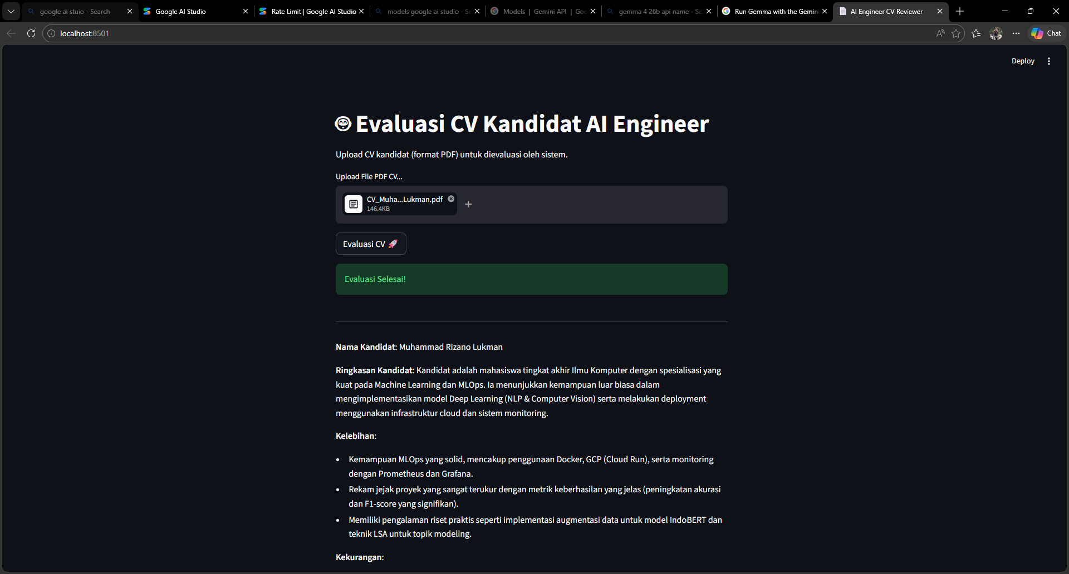
Langkah 5
Temp: 1
Top-P : 0.9
Tipe prompting: Instruction
Prompt = “Jangan tampilkan hasil oleh AI pada frontend hanya hasil akhir mulai dari candidate name hingga alasan direkomendasikan, Ubah perhitungan bobot dalam bentuk tabel, tampilkan jawaban semua dalam Bahasa Indonesia.”
Kelebihan: AI Sudah mulai terstruktur tetapi masih belum rapih tampilannya
Kekurangan: Prompt Kembali ke Bahasa Indonesia

Slide 7
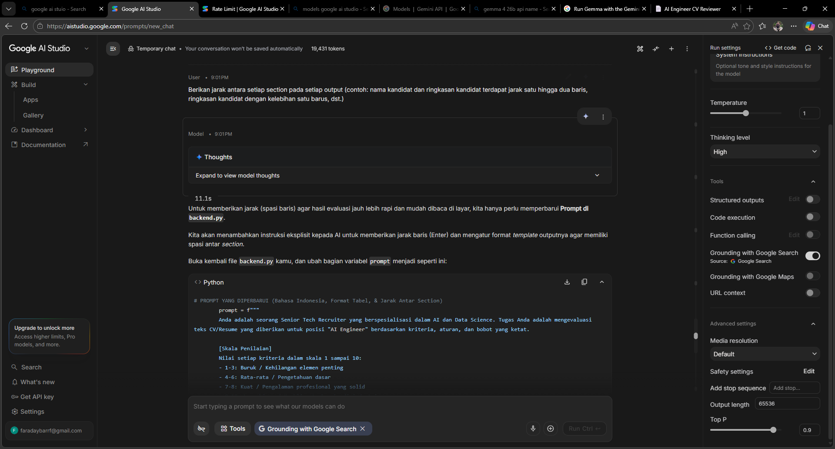
Langkah 6
Temp: 1
Top-P : 0.9
Tipe prompting: Instruction
Prompt = “Berikan jarak antara setiap section pada setiap output (contoh: nama kandidat dan ringkasan kandidat terdapat jarak satu hingga dua baris, ringkasan kandidat dengan kelebihan satu barus, dst.).”
Kelebihan: Hasil response sudah sesuai dengan yang diinginkan, nada lebih profesional, dan memenuhi semua kriteria yang diberikan
Kekurangan:
Prompt masih dalam Bahasa Indonesia
Front-end masih terlalu basic

Slide 8
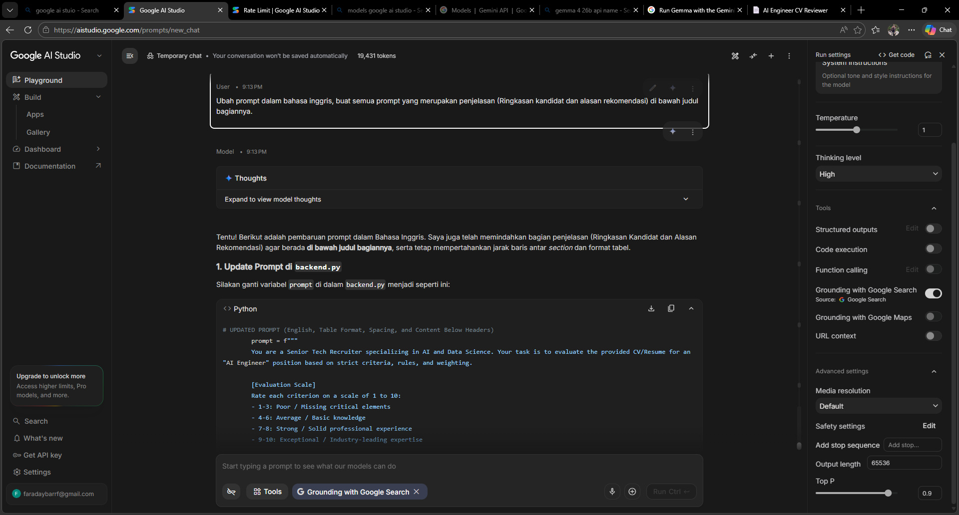
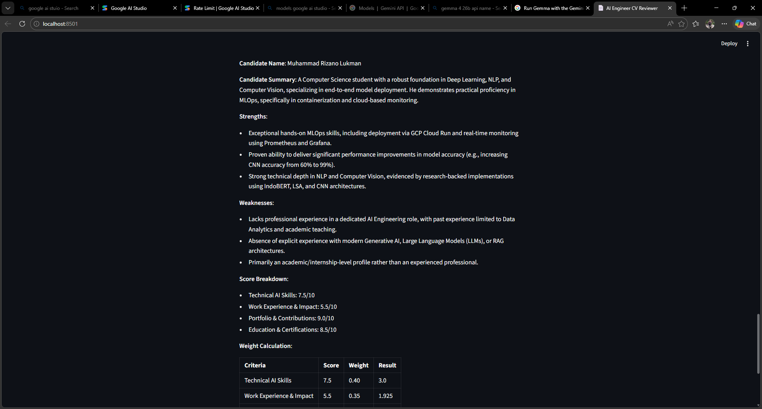
Langkah 7
Temp: 1
Top-P : 0.9
Tipe prompting: Instruction
Prompt = “Ubah prompt dalam bahasa inggris, buat semua prompt yang merupakan penjelasan (Ringkasan kandidat dan alasan rekomendasi) di bawah judul bagiannya.”
Kelebihan: Prompt sudah dalam Bahasa Inggris
Kekurangan:
Masih menampilkan thinking process
Penjelasan yang membutuhkan 2 sampai 3 kalimat tidak diubah ke bawah (dibenarkan secara manual)

Slide 9
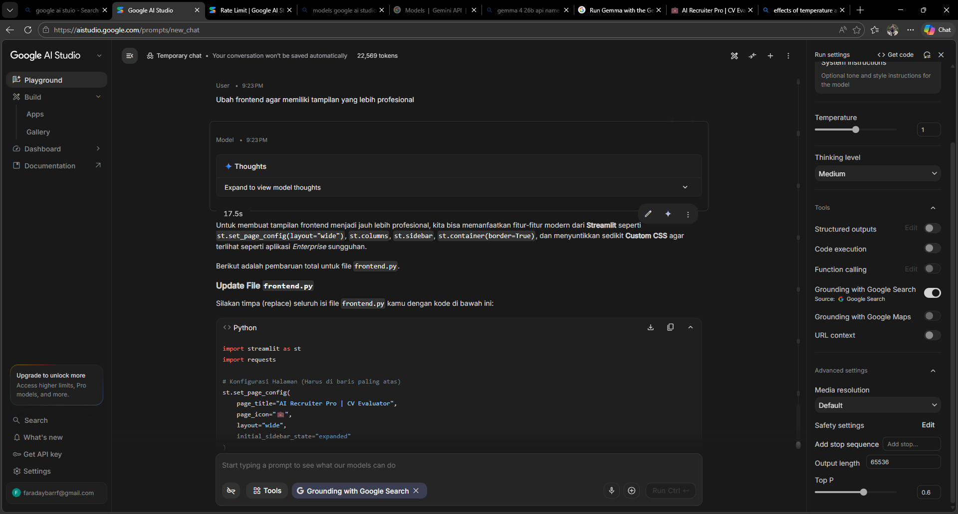
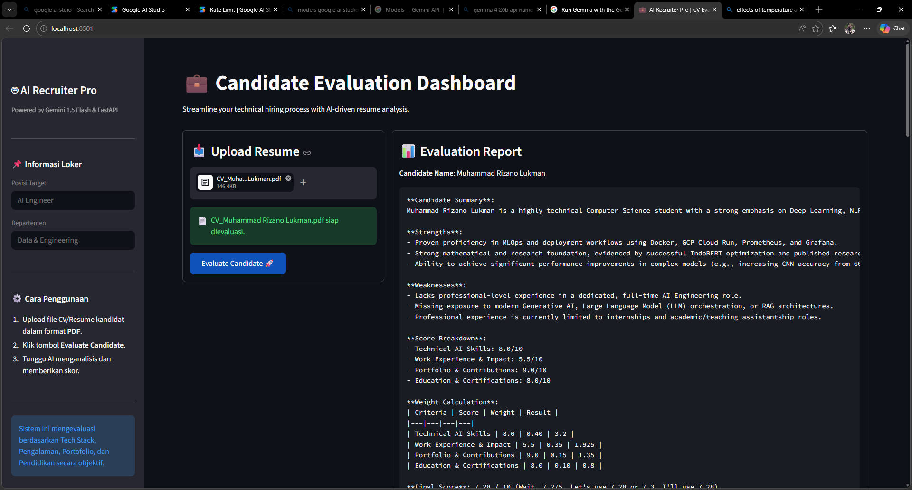
Langkah 8
Temp: 1
Top-P : 0.6
Tipe prompting: Instruction
Prompt = “Ubah frontend agar memiliki tampilan yang lebih profesional”
Kelebihan: Frontend sudah sangat profesional dan cukup menarik
Kekurangan:
Menampilkan system prompt

Slide 10
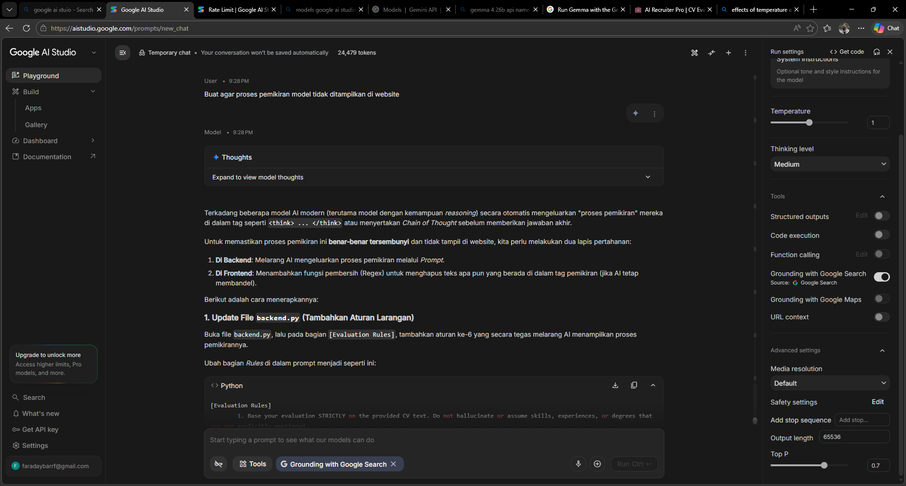
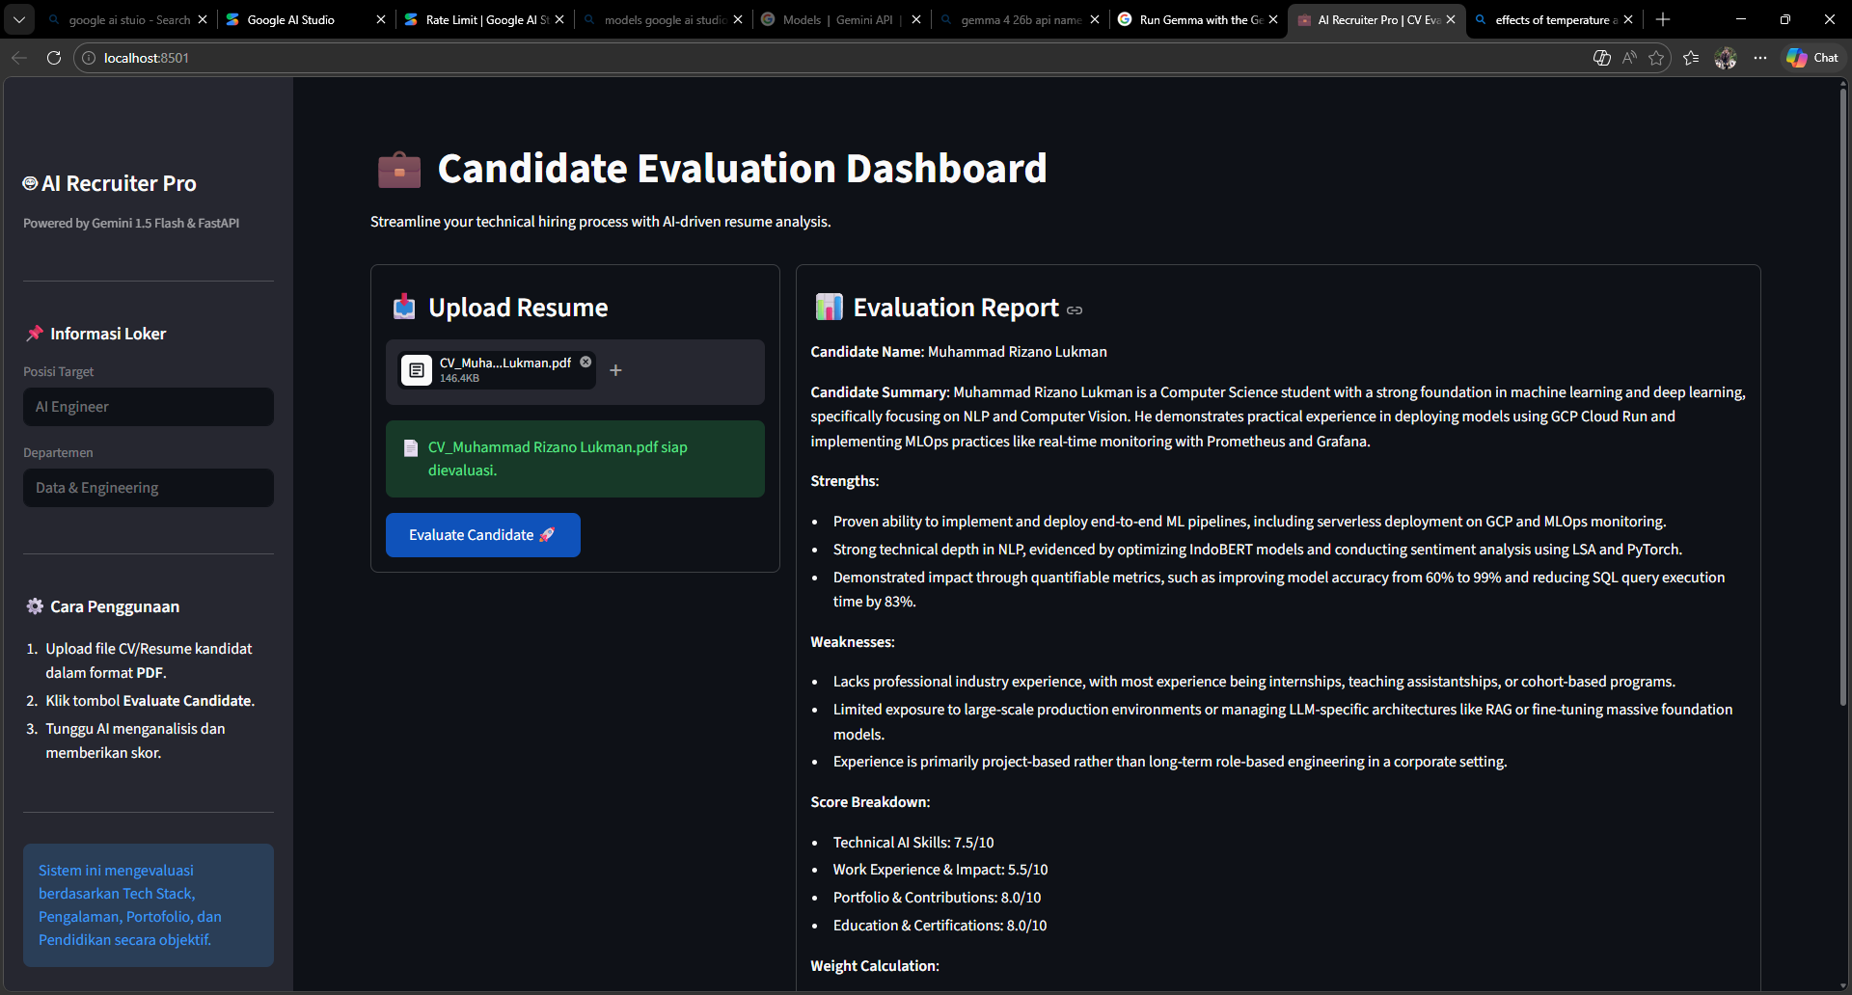
Langkah 9
Temp: 1
Top-P : 0.7
Tipe prompting: Instruction
Prompt = “Buat agar proses pemikiran model tidak ditampilkan di website”
Kelebihan: Hasil website sudah final dan semua kriteria sudah dipenuhi.
Kekurangan:
- Belum ada README.md untuk menjelaskan cara pemakaian aplikasi

Slide 11
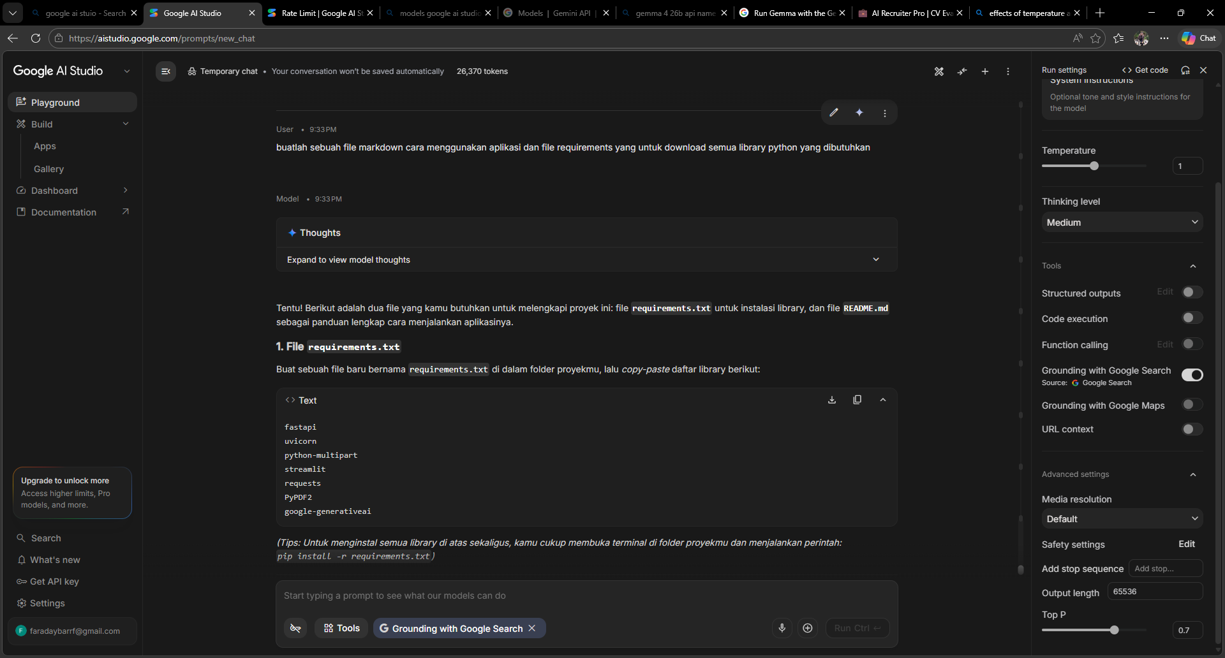
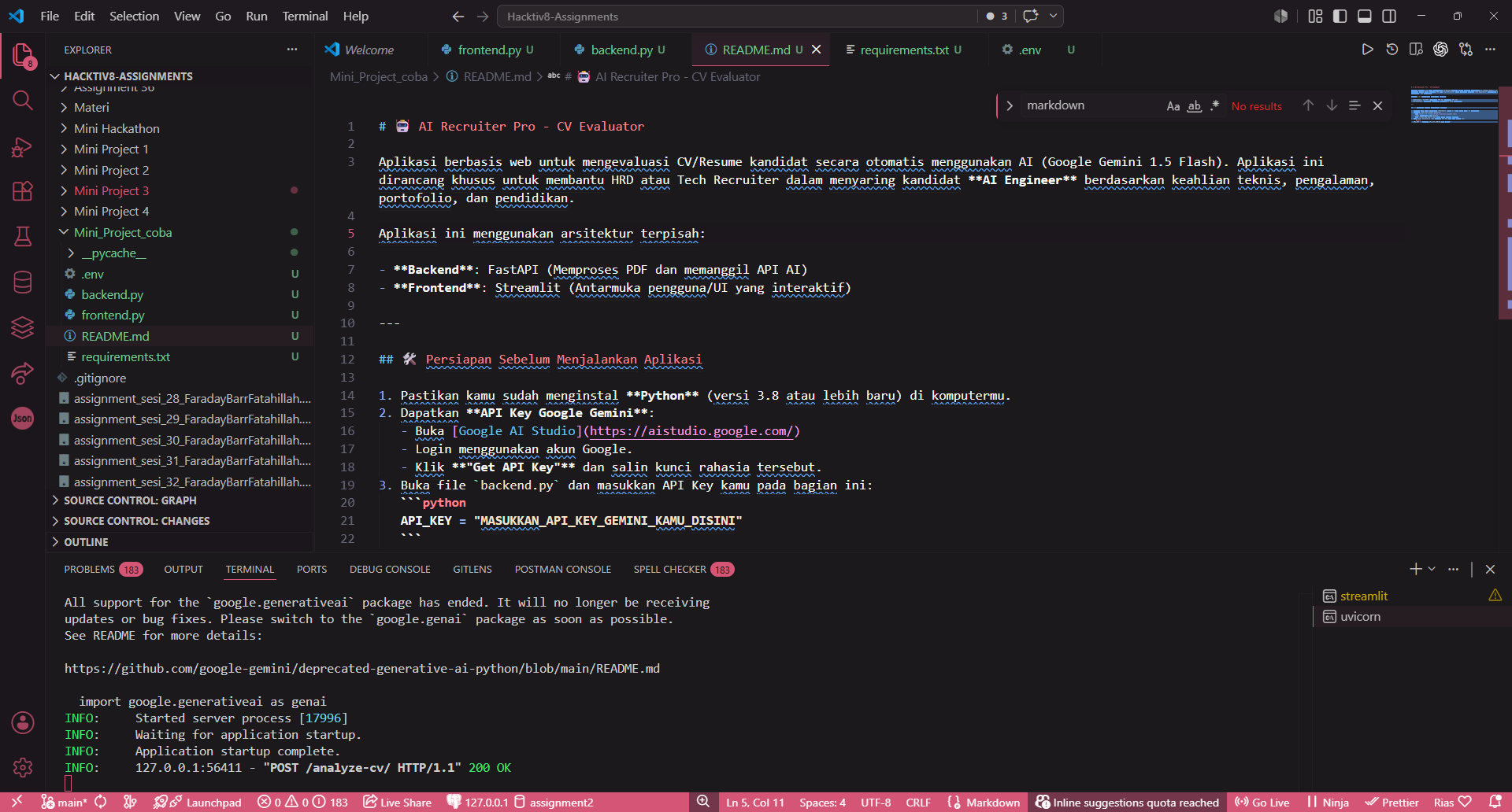
Langkah 10
Temp: 1
Top-P : 0.7
Tipe prompting: Instruction
Prompt = “buatlah sebuah file markdown cara menggunakan aplikasi dan file requirements yang untuk download semua library python yang dibutuhkan”
Kelebihan: README.md sudah dibuat, terdapat file requirements.txt untuk semua library yang digunakan.
Kekurangan:
Belum ada penyesuaian direktori file,
Belum ada langkah menjalakan aplikasi

Slide 12
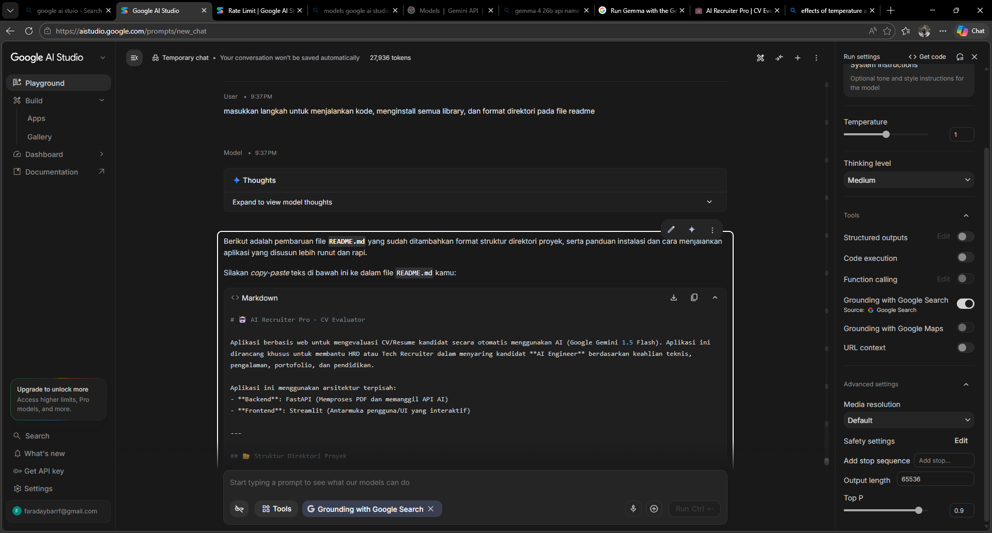
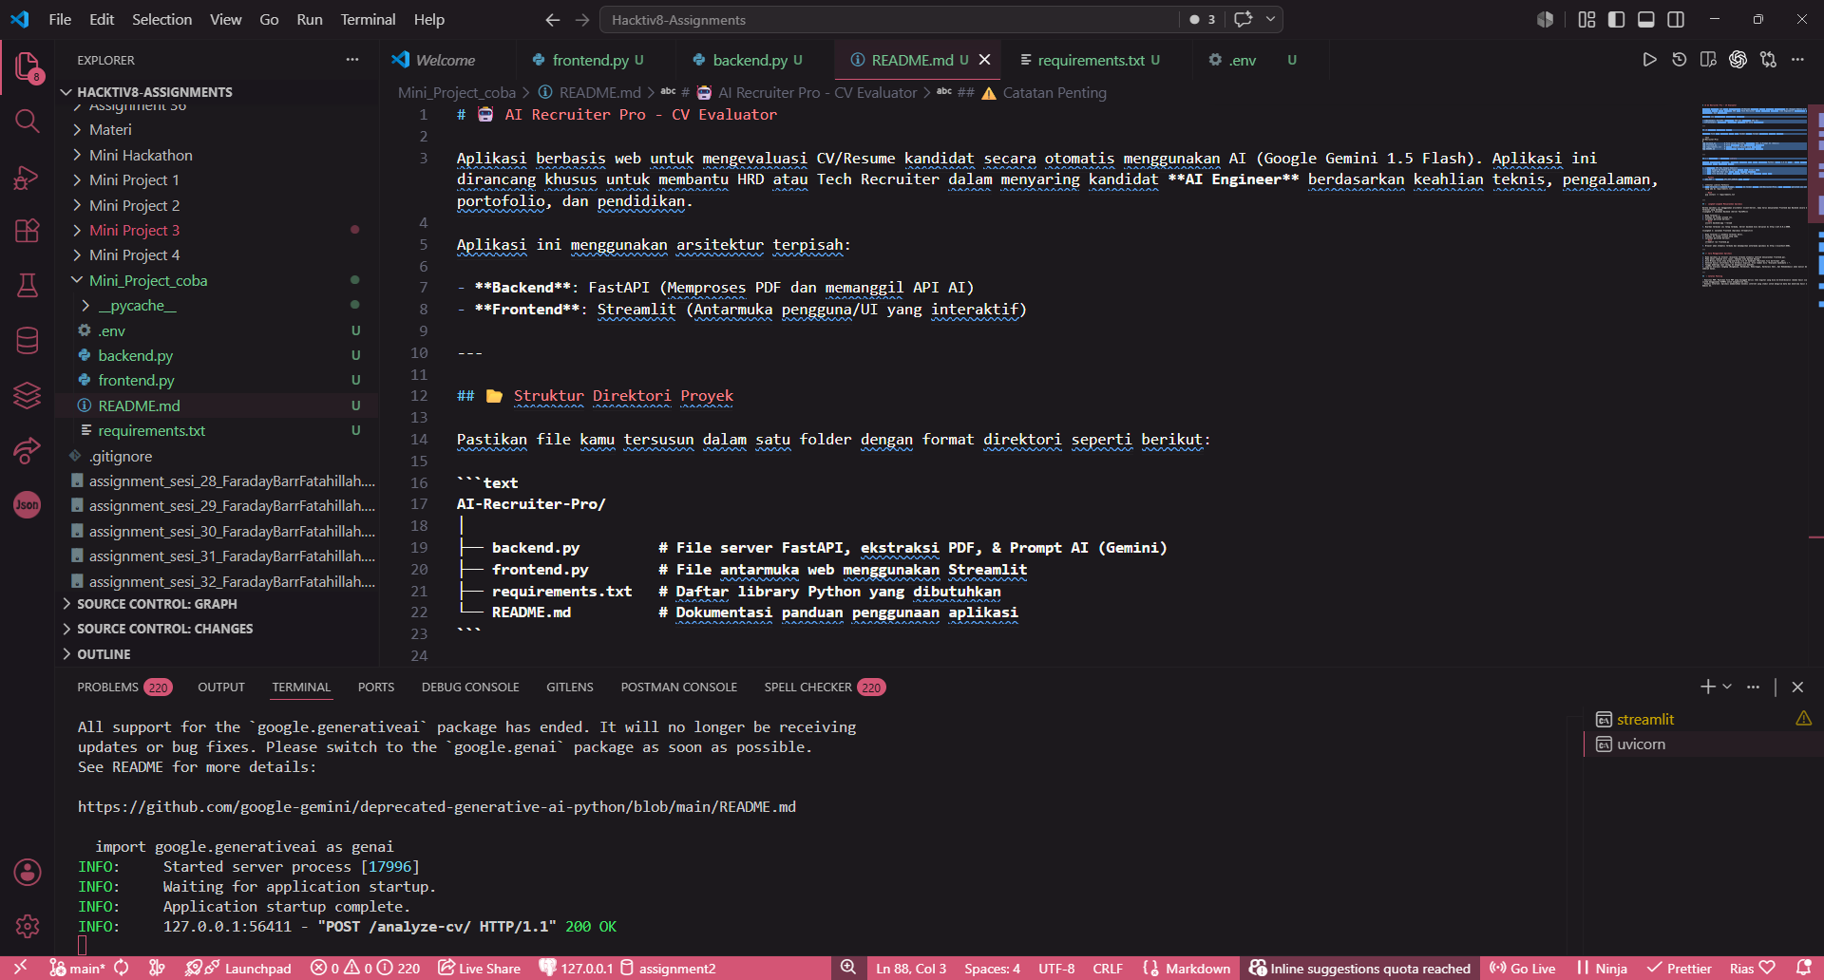
Langkah 11
Temp: 1
Top-P : 0.9
Tipe prompting: Instruction
Prompt = “masukkan langkah untuk menjalakan kode, menginstall semua library, dan format direktori pada file readme”
Kelebihan: Semua instruksi sudah selesai
Kekurangan:
- README.md tidak dapat dibenarkan sehingga harus diinput secara manual

Slide 13
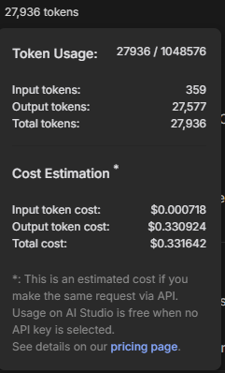
Tokens
Tipe Token | Jumlah Token
Input | 359
Output | 27,577
Total | 27,936
Cost Estimation (Harga 1$ = Rp. 17,690)
Input token: $0.000718
Output token : $0.330924
Total cost: $0.331642
Total cost (IDR): Rp 0.33

Slide 14
Kesimpulan
Penggunaan Top-P yang terlalu kecil dapat membuat model untuk halusinasi walaupun sudah diberikan ketentuan tersebut pada prompt sebelumnya.
Instruksi yang diberikan harus sangat jelas kalau tidak akan rollback ke permasalahan sebelumnya.
Beberapa instruksi tidak dapat dilakukan karena akan menghancurkan hasil output (Seperti README.md)

Slide 15
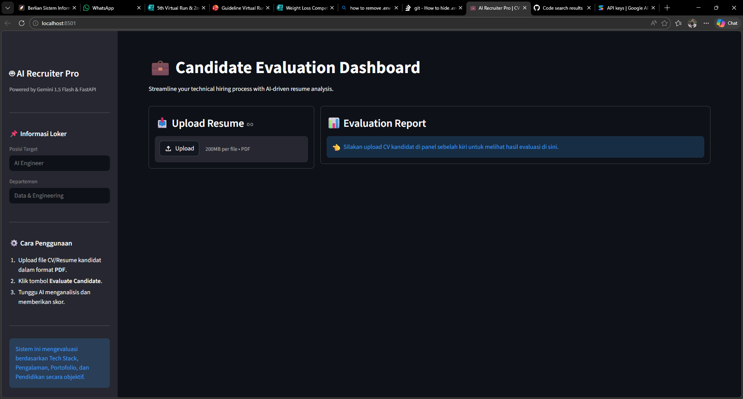

Slide 16
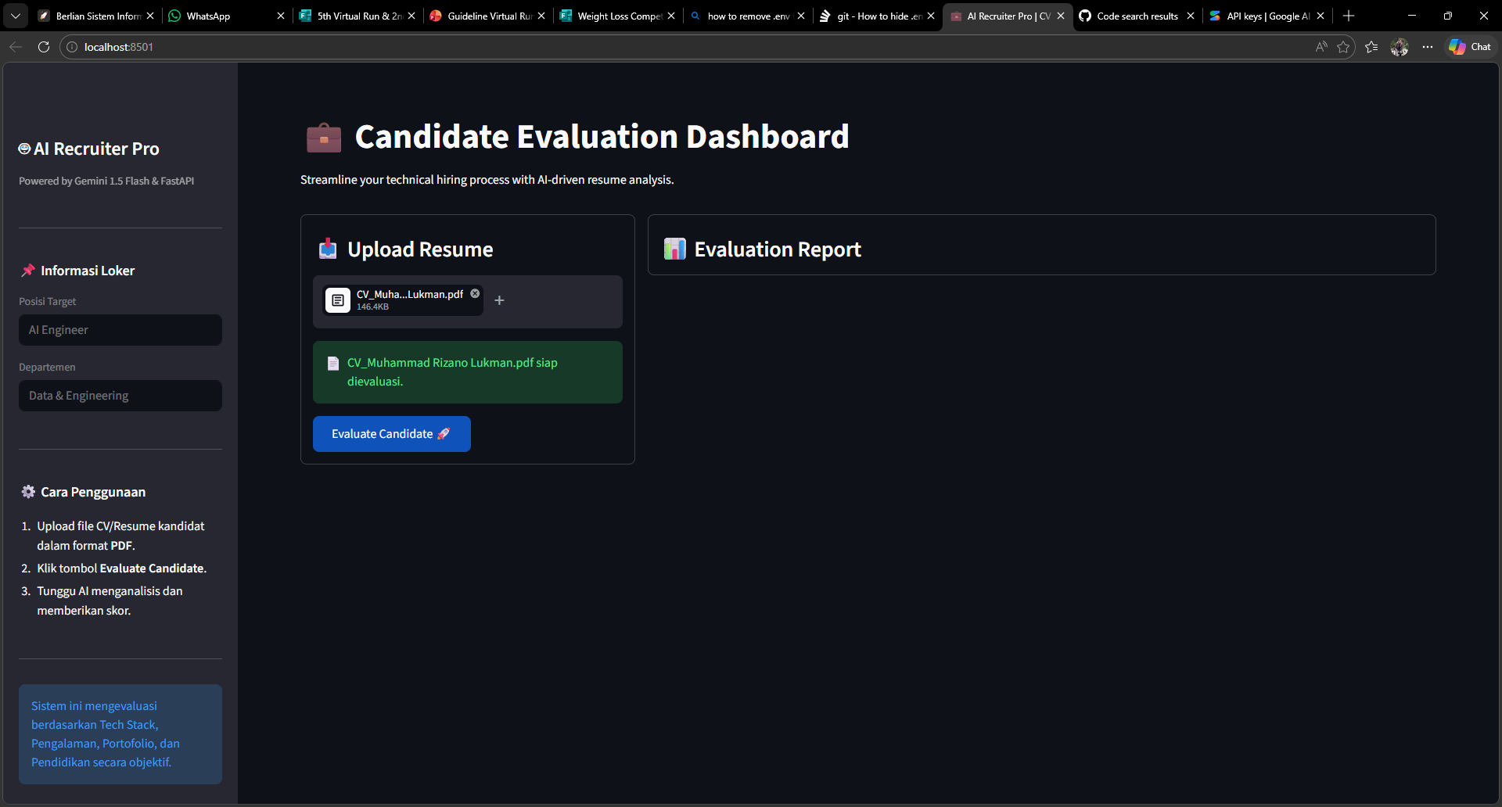

Slide 17
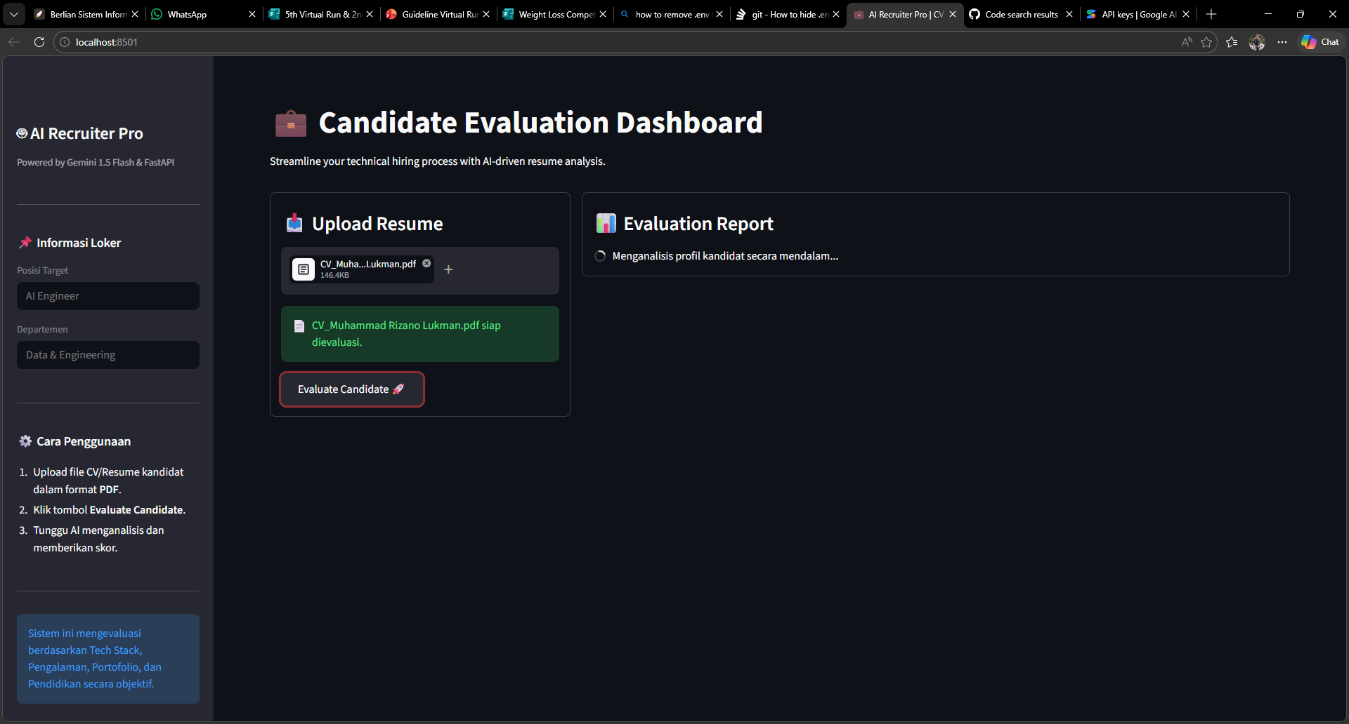

Slide 18
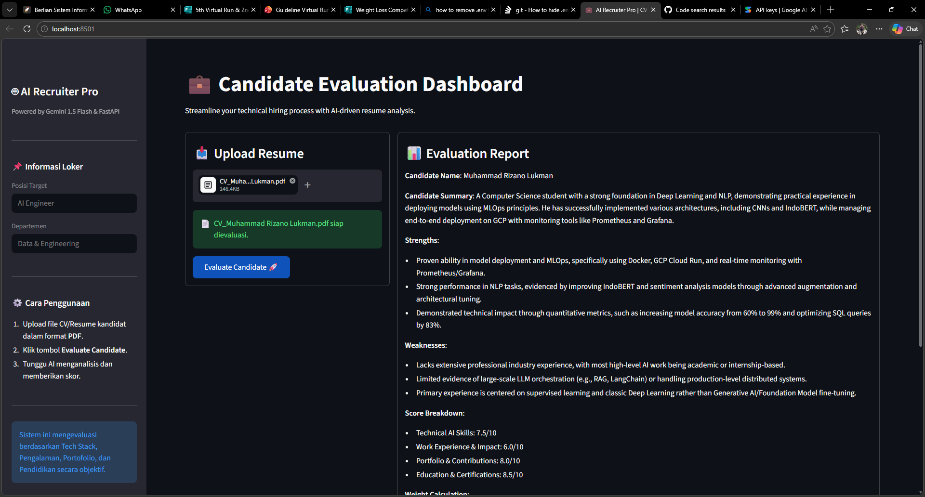

Slide 19
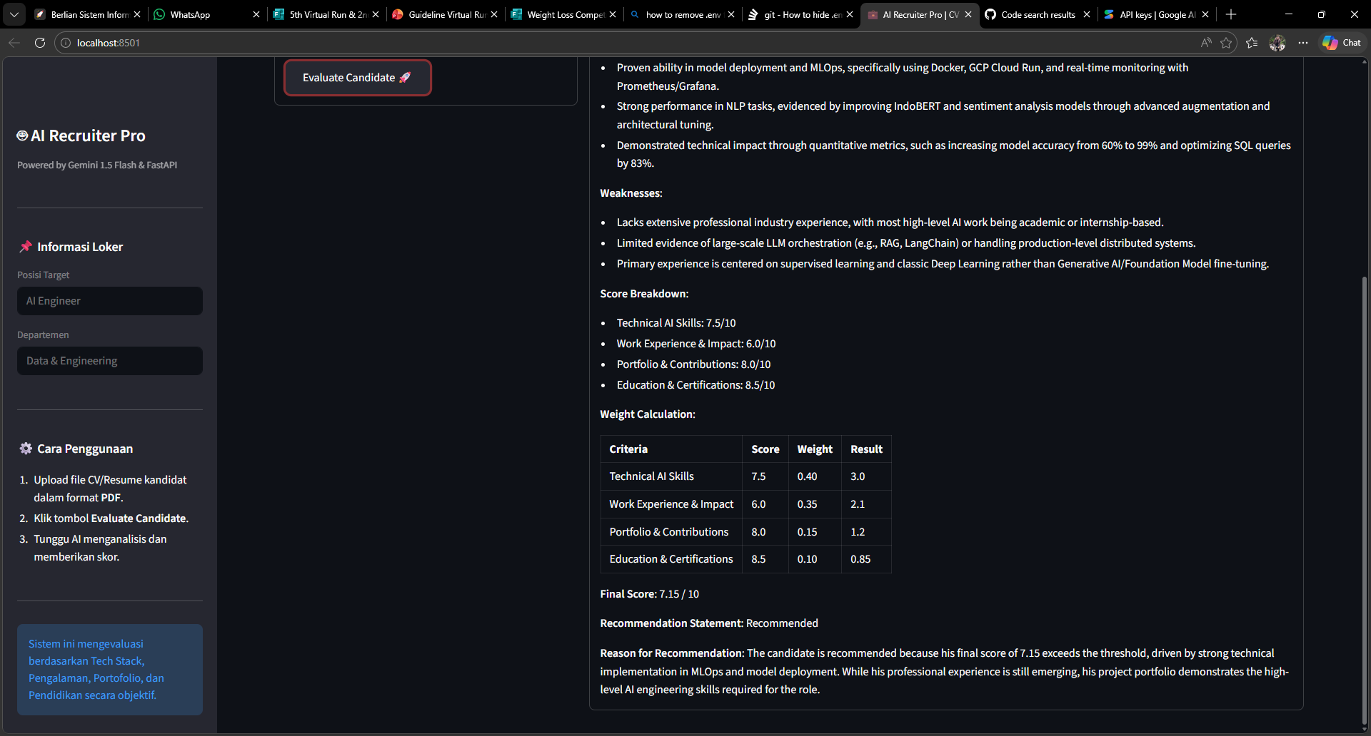

Slide 20
Thank You

